Slide 1

Academia do Teste
Capítulos I e II

Slide 2
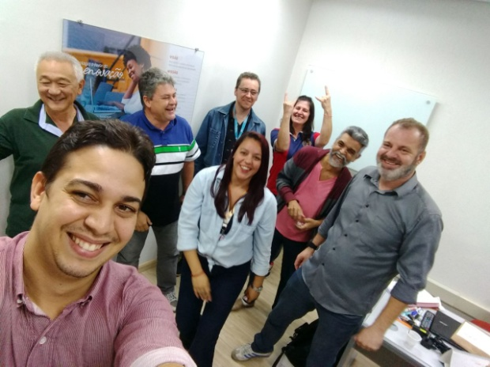
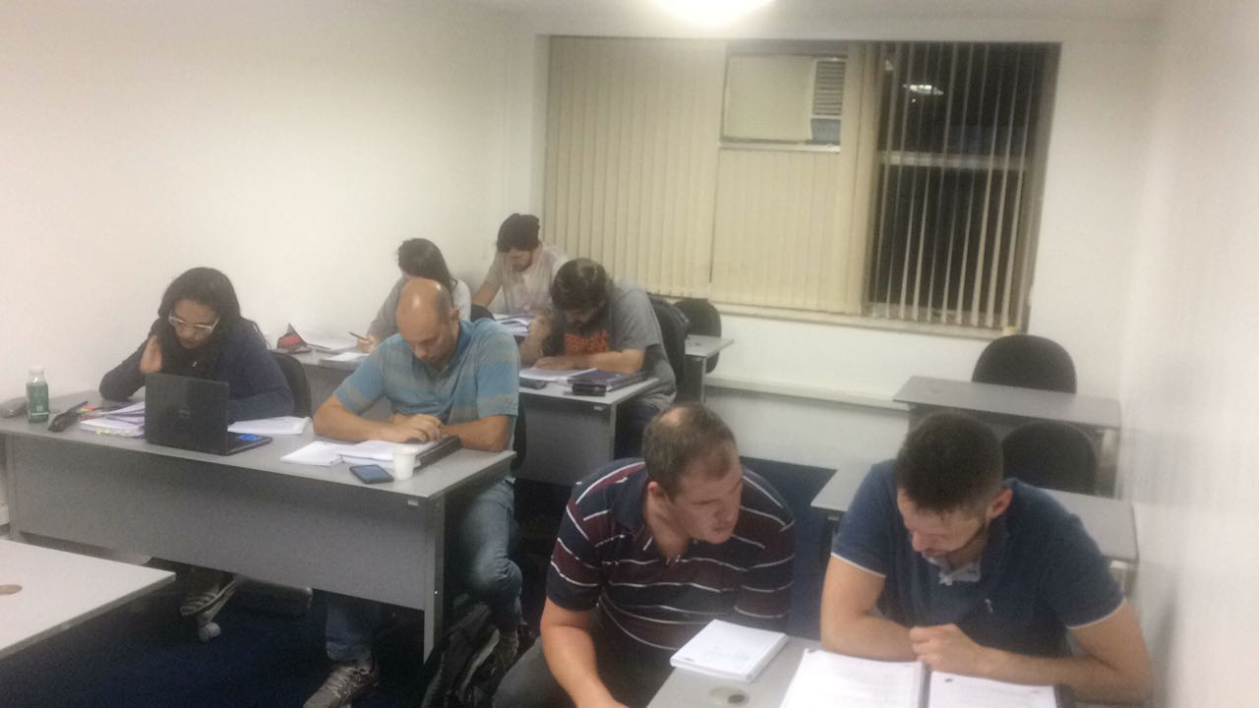
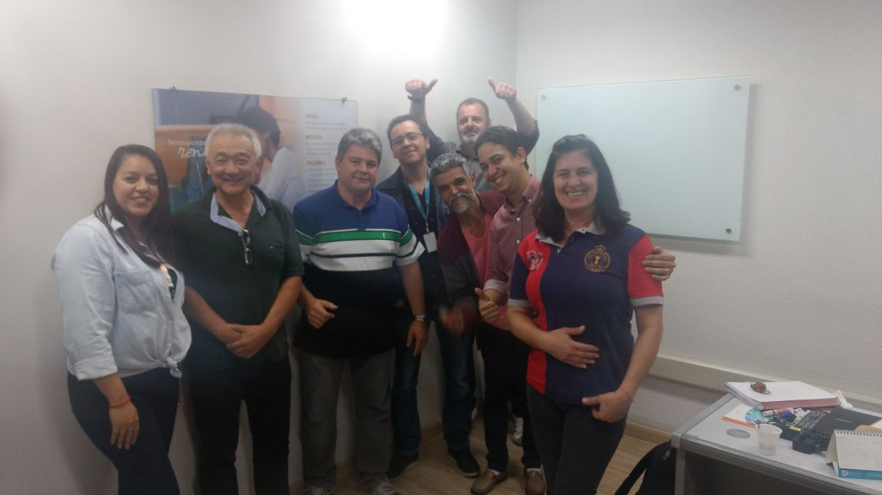
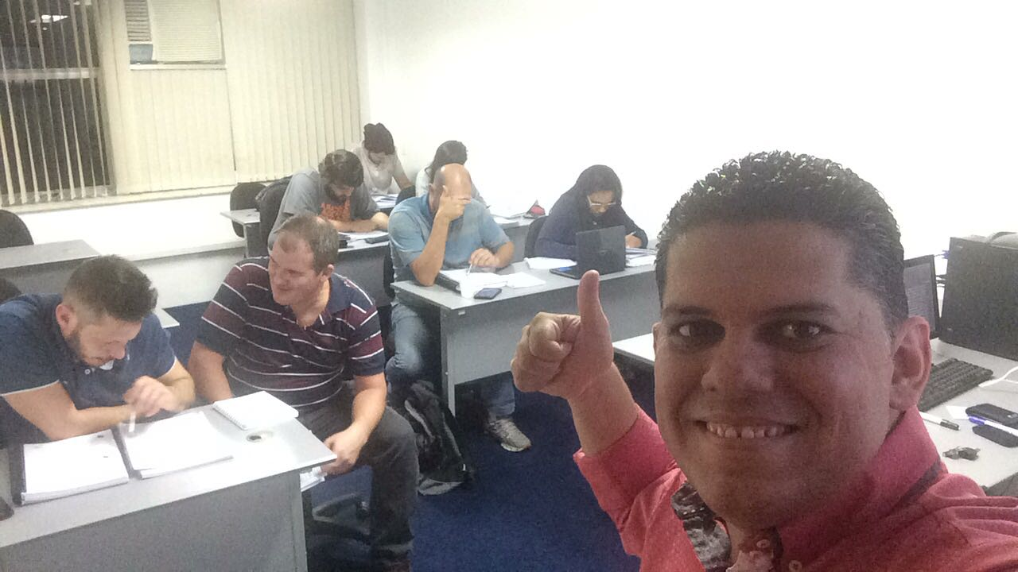
Quem é a CTS?
Uma consultoria focada em treinamentos especializados.
Somos especialistas na preparação de profissionais para certificações em Testes de Software e Requisitos.
Formamos equipes para atuarem com testes e levantamento de requisitos.
Transformamos equipes que já atuam em testes no modelo tradicional preparando-as para atuarem no contexto ágil.

Slide 3
O que mais fazemos ?
Mapeamento de Competências;
Auditoria e Emissão de Laudos;
Verificação e certificação de artefatos (Teste Estático);
Desenvolvimento técnico e comportamental de equipes;
Coaching e mentoria para Líderes e Gestores;
Mapeamento de Processo;
Implementação de processo, metodologia e política de Qualidade de Software;
Consultoria/condução do processo de RFP e seleção de fornecedores;
Mapeamento e classificação da cobertura dos testes;
Palestras, Congressos e Workshop.

Slide 4
Quem é o Ezequiel Lima?
Sou consultor especialista em Teste de Software.
Tenho aproximadamente 15 anos de experiência com Testes de Software.
Sou o fundador da CTS – Consultoria Treinamento e Suporte.
Possuo as certificações:
    CTFL – Certifield Tester Foudation Level
    CTAL-TA - Certifield Tester Advanced Level – Test Analyst
Ministro treinamentos de:
  Formação
  Gestão (Planejamento, Estimativa, Estratégias, Desenvolvimento de Equipes)
  Ágil
  Comportamental/Motivacional.

Slide 5
Sobre o Curso
O Curso tem uma duração de 32hs
Ao final do curso o aluno receberá um certificado de conclusão.
Quem obtiver mais de 70% de frequência e mínimo de 80% de acertos na prova final ganhará:
  Consultoria de Formatação do Curriculo.
  Será indicado formalmente para os parceiros da CTS para uma seleção (não é garantia de emprego).
A abordagem será expositiva e prática (com dinâmicas em sala).

Slide 6
Sobre o Curso
O curso é coposto por 7 capítulos:
  Capítulo 1 - Introdução à Engenharia de Requisitos
  Capítulo 2 - Desenvolvimento de Software
  Capítulo 3 - Teste de Software – Conceitos
  Capítulo 4 - Estruturando o Teste
  Capítulo 5 - Técnicas de Modelagem de Teste
  Capítulo 6 - Ferramentas de Teste
  Capítulo 7 - Produção de Status Report

Slide 7

Capítulo 1 – Engenharia de Requisitos
(Introdução)

Slide 8
Índice
Engenharia de Requisitos
O que é um documento de requisito?
O que é um documento funcional?
O que é um caso de uso?
O que é um Diagrama de Caso de Uso?
www.svlabs.com.br

Slide 9
Capítulo 1 – Engenharia de Requisitos
O que é?
A engenharia de requisitos é um processo que engloba todas as atividades que contribuem para a produção de um documento de requisitos e sua manutenção ao longo do tempo.

Slide 10
Capítulo 1 – Engenharia de Requisitos
Tudo começa quando há uma necessidade que precisa ser atendida...
Analista de Requisitos
Alguém precisa de algo novo...
Sistemas precisam de modificações...
As tecnologias evoluem, ficam obsoletas...

Slide 11
Capítulo 1 – Engenharia de Requisitos
O Analista de Requisitos ouve e anota as necessidades....
Analista de Requisitos
Normalmente esse levantamento acontece por meio de entrevistas
Esta atividade é chamada de Levantamento de Requisitos.
Esta atividade resulta em um documento com as necessidades do usuário estruturada.

Slide 12
Capítulo 1 – Engenharia de Requisitos
Depois de levantado, agora é preciso analisar, estruturar, dar respostas e soluções sistêmicas para esses requisitos....
Especificação Funcional
Caso de Uso
Funcionalidade 1
Ator:
Requisitos
Funcionalidade 2
Pré-Condição:
Requisito 1
Funcionalidade 3
Fluxo Básico
Requisito 2
Fluxo Alternativo
Requisito 3
Fluxo Exceção
Requisito 4
Especificação Técnica
Característica 1
Funcionalidade 2
Funcionalidade 3

Slide 13
Capítulo 1 – Engenharia de Requisitos
Requisitos do Usuário
Os requisitos de usuários descrevem os requisitos funcionais e não funcionais de forma compreensível pelos usuários do sistema que não têm conhecimentos técnicos detalhados.
Fases do Processo de Levantamento de Requisitos
Estudo de Viabilidade
As partes interessadas (Stakeholder) fazem um estudo de viabilidade da real necessidade antes de virar projeto.
Identificação
Aqui já virou projeto, um Analista de Requisitos é envolvido para levantar os requisitos do usuário.
Análise e Negociação
Nesta fase o Analista apresenta para os usuários os requisitos para cada necessidades afim de Priorizar, discutir soluções.
Especificação e Documentação
Nesta etapa o Analista descreve a solução sistêmica para cada requisito e documenta esta solução.

Slide 14
Capítulo 1 – Engenharia de Requisitos
Requisitos do Usuário – Estudo de Viabilidade
Antes de se avançar com uma análise mais detalhada dos requisitos de um projeto, deve ser feito um estudo de viabilidade.
Tal como o nome sugere, pretende-se com este estudo avaliar sob o ponto de vista tecnológico e organizacional se o projeto é viável.
Algumas das questões que podem ser postas nesta coleta de informações são, por exemplo:
Se o novo sistema não fosse implementado, quais seriam as alternativas para a organização?
Quais são os problemas que os sistemas atuais apresentam e como é que um sistema novo irá resolver estas falhas?

Slide 15
Capítulo 1 – Engenharia de Requisitos
Requisitos do Usuário – Estudo de Viabilidade
De que forma é que o sistema irá contribuir diretamente para os objetivos da organização?
É possível a integração com os outros sistemas da organização (de um ponto de vista tecnológico)? Com que facilidade é que se consegue partilhar informação entre estes sistemas?
No estudo de viabilidade quem tem a competência de responder se o projeto vale ou não o investimento é o responsável pela área de negócio.

Slide 16
Capítulo 1 – Engenharia de Requisitos
Requisitos do Usuário – Identificação de Requisitos
Caso se determine que o projeto é viável, o passo seguinte é a identificação dos requisitos.
Existem diversas técnicas de identificação de requisitos, e que são adequadas a diferentes situações, entre as quais podemos citar:
Workshop de Requisitos - consiste numa técnica usada através de uma reunião estruturada, da qual devem fazer parte um grupo de analistas e um grupo representando o cliente, para então obter um conjunto de requisitos bem definidos.
Uma técnica que é também útil em workshops é o uso de brainstorming (tempestade de idéias) como forma de gerar um elevado número de ideias numa pequena quantidade de tempo. Como resultado dos workshops deve ser produzida documentação que reflita os requisitos e decisões tomadas sobre o sistema a implementar

Slide 17
Capítulo 1 – Engenharia de Requisitos
Requisitos do Usuário – Identificação de Requisitos
Cenários (Série de Eventos Hipotéticos) - Uma forma de levar as pessoas a imaginarem o comportamento de um sistema é o uso de cenários. Através de exemplos práticos descritivos do comportamento de um sistema, os seus usuários podem comentar acerca do seu comportamento e da interação que esperam ter com ele. Trata-se de uma abordagem informal, prática e aplicável a qualquer tipo de sistema. De um modo geral, os cenários devem incluir os seguintes elementos:
estado do sistema no início do cenário;
sequência de eventos esperada (na ausência de erros) no cenário;
listagem de erros que podem ocorrer no decorrer dos eventos do cenário e de como estes erros serão tratados;
outras atividades que podem ser executadas ao mesmo tempo que as deste cenário;
estado do sistema depois de o cenário terminar.

Slide 18
Capítulo 1 – Engenharia de Requisitos
Requisitos do Usuário – Identificação de Requisitos
Prototipagem - O uso de prototipagem é feito em diversas fases do processo de engenharia de requisitos (por exemplo na identificação, análise e validação). Trata-se de uma versão inicial do sistema, baseada em requisitos ainda pouco definidos, mas que pode ajudar a encontrar desde cedo falhas que através da comunicação verbal não são tão facilmente identificáveis.
Neste tipo de abordagem apenas são desenvolvidas algumas funcionalidades sendo normalmente desenvolvidas primeiro aquelas que são mais fáceis de compreender por parte do utilizador e que lhe podem trazer maior valor acrescentado (principalmente na prototipagem evolutiva, isto é, aquela que mais tarde é evoluída para a fase de desenvolvimento). O uso de protótipos deve ser considerado apenas mediante uma análise custo-benefício, já que os custos de desenvolvimento de um protótipo podem facilmente crescer, sendo particularmente úteis em situações em que a interface com os usuários é, para eles, um aspecto crítico.

Slide 19
Capítulo 1 – Engenharia de Requisitos
Requisitos do Usuário – Identificação de Requisitos
Estudo etnográfico - Os Estudos Etnográficos são uma análise de componente social das tarefas desempenhadas numa dada organização. Quando um dado conjunto de tarefas se torna rotineiro para uma pessoa, é de se esperar que esta sinta dificuldade em articular todos os passos que segue ou todas as pessoas com as quais interage para as levar a cabo.
Através de uma observação direta das atividades realizadas durante um período de trabalho de um funcionário é possível encontrar requisitos que não seriam observáveis usando técnicas convencionais. Esta observação pode ser acompanhada de registros áudio/vídeo, porém não convém usá-los em demasia visto que o tempo necessário para os processar pode ser demasiado. Nesta técnica assume-se que o representante do cliente observado desempenha as suas funções "corretamente", pelo que convém ter algum cuidado na escolha do mesmo.

Slide 20
Capítulo 1 – Engenharia de Requisitos
Requisitos do Usuário – Análise e Negociação
Algumas das atividades envolvidas na análise de requisitos incluem:
classificação: agrupamento de requisitos em "módulos" para facilitar a visão global do funcionamento pretendido para o sistema;
resolução de conflitos: dada a multiplicidade e diversidade de papéis das partes interessadas envolvidas na captura e análise de requisitos, é inevitável a existência de conflitos nos requisitos identificados; é importante resolver estes conflitos o mais breve possível;
priorização: consiste na atribuição de uma "prioridade" a cada requisito (por exemplo elevada/média/baixa); obviamente, este pode ser um fator gerador de conflitos;
confirmação: é confirmada com as partes interessadas a completude dos requisitos, sua consistência e validade (de acordo com o que se pretende do sistema).

Slide 21
Capítulo 1 – Engenharia de Requisitos
Requisitos do Usuário – Especificação e Documentação
É nesta fase que se dá a produção propriamente dita do Documento de Especificação de Requisitos.
Em todos os tipos de especificação há 2 tipos de requisitos a considerar:
Requisitos funcionais: descrevem as funcionalidades que se espera que o sistema disponibilize, de uma forma completa e consistente. É aquilo que o utilizador espera que o sistema ofereça, atendendo aos propósitos para qual o sistema será desenvolvido.
Requisitos não-funcionais: referem-se a aspectos não-funcionais do sistema, como restrições nas quais o sistema deve operar ou propriedades emergentes do sistema. Costumam ser divididos em Requisitos não-funcionais de: Utilidade, Confiança, Desempenho, Suporte e Escalabilidade.
Os requisitos do usuário destinam-se portanto aos vários níveis hierárquicos da organização na qual o sistema será implementado (desde gestores a usuários), pelo que são descritos usando apenas (conforme já foi referido) linguagem natural, formulários e diagramas muito simples.

Slide 22
Capítulo 1 – Engenharia de Requisitos
Especificação Funcional
A especificação funcional é o documento que contém o que o sistema deverá processar quando da sua entrega. Ele é um contrato contendo o que deve ser feito pelo prestador e o que será entregue ao cliente. Este documento é o coração do projeto.
Estrutura
Capa.
Índice.
Controle de Versão.
Descrição da Solução.
Quadro de Referência.
Anexos
Aceite.

Slide 23
Capítulo 1 – Engenharia de Requisitos
Especificação Funcional
A capa: Ela deve conter as identificações básicas, porém importantes para o documento, que são: nome e/ou logo da sua empresa, o título do documento: “Especificação funcional”, descrição do projeto, se houver divisão do projeto por partes da solução deve-se colocar a descrição da parte da solução (Exemplo: Projeto: Controle de Locadora, Frente: Controle de estoque), Autor(es) do documento.
Índice: básico.
Controle de versão: deverá iniciar em 0 ou 1, com o nome do autor da versão, data de atualização da versão e motivo da atualização. Cada mudança na especificação funcional deverá conter o registro de versões para nortear as mudanças de escopo dentro do documento de especificação funcional.

Slide 24
Capítulo 1 – Engenharia de Requisitos
Especificação Funcional
Descrição da solução: este é a parte principal do documento, é onde será solucionado o diagnóstico do cliente, nos ateremos em breve a este conteúdo.
Quadro de referências: contém as palavras ou termos utilizados no documento que não são de conhecimento do cliente. Como o cliente deverá assinar este documento ele deverá também entender os termos descritos neste.

Slide 25
Capítulo 1 – Engenharia de Requisitos
Especificação Funcional
Anexos: Algumas vezes utilizamos de outros documentos para diagnosticar e especificar a solução, portanto estes documentos são as bases desta análise. É importante anexar estes documentos nesta sessão para talvez justificar posteriormente alguma lógica de solução. Recomendo o anexo das atas das reuniões no projeto.
Aceite: É o local onde será selado o pacto entre cliente e desenvolvedor.
É a assinatura de ambos que significa: O cliente entendeu o documento e concorda que o quê está escrito resolve seu problema e que o desenvolvedor terá que lhe entregar tudo o que está descrito neste documento. É a aprovação do contrato.

Slide 26
Capítulo 1 – Engenharia de Requisitos
Caso de Uso
É a descrição de uma sequência de ações realizadas por um sistema que originam um resultado mensurável com interesse para um determinado ator.
  Modelam um diálogo entre um ator e o sistema: Representam as funcionalidades disponibilizadas pelo sistema ao ator.
  O conjunto de todos os casos de uso define todas as maneiras de como o sistema pode ser usado.

Slide 27
Capítulo 1 – Engenharia de Requisitos
Caso de Uso
“Um caso de uso normalmente define uma funcionalidade do sistema importante e completa, com inicio e fim e deve entregar algo de valor para determinado ator”.
Lista de Casos de Uso
Criar a lista de disciplinas do curso
Matricular nas disciplinas
Requerer a lista de disciplinas a lecionar
Selecionar as disciplinas a lecionar
Manter a informação das disciplinas
Manter a informação dos professores
Manter a informação dos alunos
Ex: O aluno escolhe as disciplinas, é adicionado aos alunos da disciplina e é-lhe cobrada a matrícula. Três casos de uso ou apenas um?
Ex: O funcionário da secretaria deve adicionar cursos, apagar cursos e modificar cursos. São três casos de uso ou apenas um?

Slide 28
Exercício Prático

Slide 29

Capítulo II – Desenvolvimento de Software
(Introdução)
www.svlabs.com.br

Slide 30

Índice
Processo de Desenvolvimento Modelos de Desenvolvimento Modelo V
Modelo Ágil Papeis x Responsabilidade
www.svlabs.com.br

Slide 31
Capítulo II – Desenvolvimento de Software
Processo de Desenvolvimento
Um processo de desenvolvimento de software é um conjunto de atividades, parcialmente ordenadas, com a finalidade de obter um produto de software. É estudado dentro da área de Engenharia de Software, sendo considerado um dos principais mecanismos para se obter software de qualidade e cumprir corretamente os contratos de desenvolvimento.
Requisito
Análise Requisitos
Modelagem
Codificação
Teste
Produção
www.svlabs.com.br

Slide 32
Capítulo II – Desenvolvimento de Software
Modelos de Desenvolvimento
São abordagens do Processo de Desenvolvimento que levam em consideração a natureza do projeto e da aplicação, métodos e ferramentas, controles e produtos a serem entregues.
Modelo em cascata (Waterfall development);
Desenvolvimento iterativo e incremental (Iterative and incremental development);
Desenvolvimento ágil de software (Agile development).
Prototipação (Prototyping);
Modelo em espiral (Spiral development);
Desenvolvimento Rápido de Aplicação (Rapid application development - RAD);
www.svlabs.com.br

Slide 33
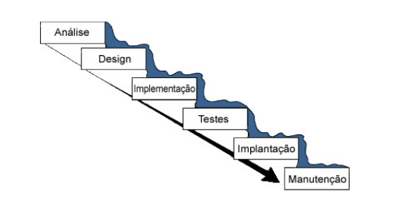
Capítulo II – Desenvolvimento de Software
Modelos de Desenvolvimento - Modelo Cascata
O Modelo em Cascata (do inglês: Waterfall Model) é um modelo de desenvolvimento de software seqüencial no qual o processo é visto como um fluir constante para frente (como uma cascata) através das fases de análise de requisitos, projeto, implementação, testes (validação), integração, e manutenção de software.
www.svlabs.com.br

Slide 34
Capítulo II – Desenvolvimento de Software
Modelos de Desenvolvimento - Modelo Cascata
Torna o processo de desenvolvimento estruturado, em uma ordem sequencial de fases na qual cada fase cai em cascata na próxima, e cada fase deve estar terminada antes do início da seguinte;
Todas as atividades identificadas nas fases do modelo são fundamentais, e estão na ordem certa.
www.svlabs.com.br

Slide 35
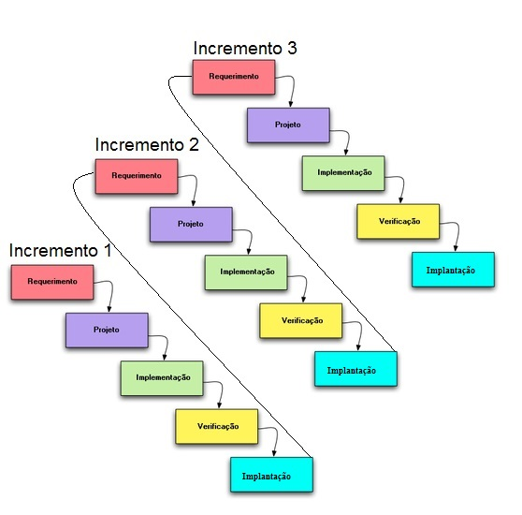
Capítulo II – Desenvolvimento de Software
Modelos de Desenvolvimento - Iterativo e Incremental
O Desenvolvimento Iterativo e Incremental é um dos clássicos modelos de processo de desenvolvimento de software criado em resposta às fraquezas do modelo em cascata, o mais tradicional. Os dois padrões mais conhecidos de sistemas iterativos de desenvolvimento são o RUP (Processo Unificado da Rational) e o Desenvolvimento ágil de software. Por isso o desenvolvimento iterativo e incremental é também uma parte essencial da Programação Extrema e outros.
www.svlabs.com.br

Slide 36
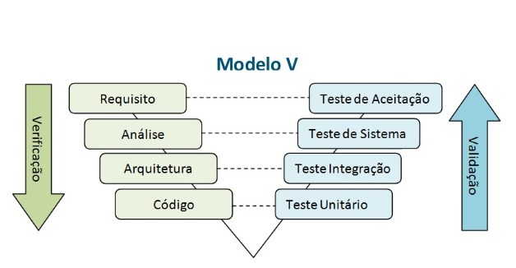
Capítulo II – Desenvolvimento de Software
Modelo V
É um modelo conceitual de Engenharia de Sistemas / Desenvolvimento de Produto, é uma evolução do modelo cascata;
www.svlabs.com.br

Slide 37
Capítulo II – Desenvolvimento de Software
Modelo V
Simples e fácil de usar;
A fase de teste deve começar no início do ciclo;
Testando atividades como planejamento, simulações bem antes da construção, isso economiza muito tempo;
Defeitos são encontrados em fase inicial;
Funciona bem para pequenos projetos onde os requisitos são facilmente compreendidos.
www.svlabs.com.br

Slide 38
Capítulo II – Desenvolvimento de Software
Os Problemas desses Modelos Tradicionais...
Não fornece feedback entre as fases e não permite a atualização ou redefinição das fases anteriores;
Não suporta modificações nos requisitos;
Não prevê a manutenção;
Não permite a reutilização;
É excessivamente sincronizado;
Se ocorrer um atraso todo o processo é afetado;
Faz aparecer o software muito tarde.
www.svlabs.com.br

Slide 39
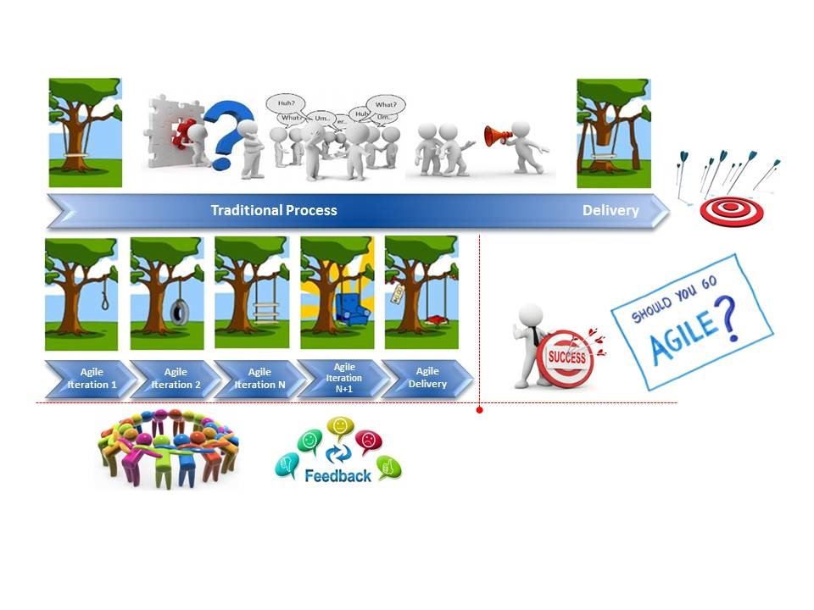
O problema do Modelo Tradicional
Muito Trabalho e pouca entrega!!!!!

Slide 40
Modelo Tradicional (Cascata)
Requisito
Anal. Requisito
Modelagem
Codificação
Teste
Produção
Modelo Agile
Requisito
Planejamento
Codificação
Produção
Des
Teste
Equipe
Scrum Master
PO
Time
Desenvolvedores e
Testador

Slide 41
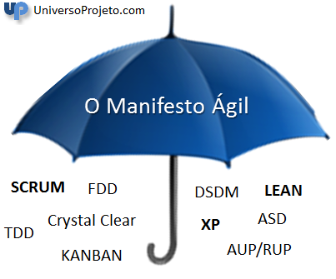
Capítulo II – Desenvolvimento de Software
Modelo Ágil
Opção eficiente para entregar resultados no prazo esperado com qualidade;
Melhor geração de valor;
Flexibilidade;
Agilidade;
Foco no desenvolvimento do software.
KANBAN
ATDD
TDD
BDD
www.svlabs.com.br
Notes:
As metodologias ágeis estão cada vez mais presentes no cenário atual do mercado de desenvolvimento de software, ao se mostrarem como uma opção eficiente para entregar resultados no prazo esperado com qualidade. Além da melhor geração de valor, as metodologias ágeis trazem outros benefícios, tais como flexibilidade, agilidade e foco no desenvolvimento do software propriamente dito.

Slide 42


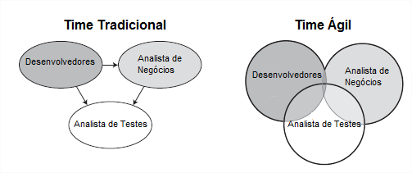
Capítulo II – Desenvolvimento de Software
Por que Ágil?
As entregas são mais rápidas;
Metodologias ágeis deixam o software mais flexível;
Boa qualidade do software;
Proximidade entre os stakeholders.
www.svlabs.com.br

Slide 43
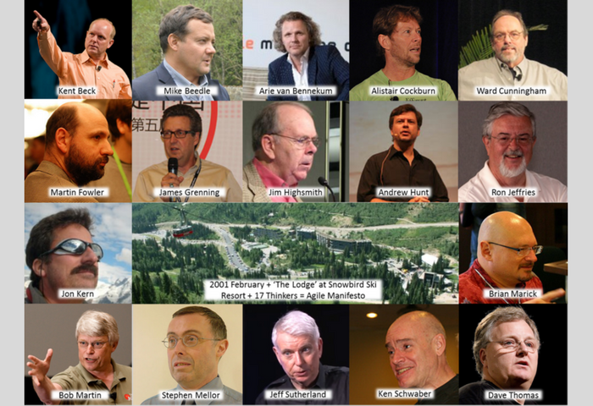
Capítulo II – Desenvolvimento de Software
Manifesto Ágil
Declaração de valores e princípios essenciais para o desenvolvimento de software;
Criado em fevereiro de 2001, por 17 profissionais que praticavam métodos como XP, DSDM, SCRUM e FDD;
Corresponde aos pontos comuns de projetos que tiveram sucesso em suas metodologias.
Autores do Manifesto Ágil
www.svlabs.com.br
Notes:
O Manifesto Ágil é uma declaração de valores e princípios essenciais para o desenvolvimento de software. Ele foi criado em fevereiro de 2001, onde se reuniram 17 profissionais que já praticavam métodos ágeis como XP, DSDM, SCRUM, FDD e etc.
Durante a reunião, foram observados os pontos comum de projetos que tiveram sucesso em suas metodologias e com base nesse pontos foi criado o Manifesto para Desenvolvimento Ágil de Software, no qual chamamos de Manifesto Ágil.

Slide 44
Capítulo II – Desenvolvimento de Software
Manifesto Ágil - Valores
Indivíduos e interações mais que processos e ferramentas;
Software em funcionamento mais que documentação abrangente;
Colaboração com o cliente mais que negociação de contratos;
Responder a mudanças mais que seguir um plano.
  Mesmo havendo valor aos itens à direita, valorizamos mais os itens à esquerda.
  Acesse o site: http://www.manifestoagil.com.br
www.svlabs.com.br
Notes:
Estamos descobrindo maneiras melhores de desenvolver software, fazendo-o nós mesmos e ajudando outros a fazê-lo. Por meio deste trabalho, passamos a valorizar:

Slide 45
Capítulo II – Desenvolvimento de Software
Os 12 princípios do Manifesto Ágil
Satisfazer o cliente, através da entrega adiantada e contínua de software de valor;
Aceitar mudanças de requisitos, mesmo no fim do desenvolvimento. Processos ágeis se adequam a mudanças, para que o cliente possa tirar vantagens competitivas;
Entregar software funcionando com frequência, na escala de semanas até meses, com preferência aos períodos mais curtos;
Pessoas relacionadas à negócios e desenvolvedores devem trabalhar em conjunto e diariamente, durante todo o curso do projeto;
www.svlabs.com.br

Slide 46
Capítulo II – Desenvolvimento de Software
Os 12 princípios do Manifesto Ágil
Construir projetos ao redor de indivíduos motivados. Dando a eles o ambiente e suporte necessário, e confiar que farão seu trabalho;
O Método mais eficiente e eficaz de transmitir informações para, e por dentro de um time de desenvolvimento, é através de uma conversa cara a cara;
Software funcional é a medida primária de progresso;
Processos ágeis promovem um ambiente sustentável. Os patrocinadores, desenvolvedores e usuários, devem ser capazes de manter indefinidamente, passos constantes;

Slide 47
Capítulo II – Desenvolvimento de Software
Os 12 princípios do Manifesto Ágil
9. Contínua atenção à excelência técnica e bom design, aumenta a agilidade;
10. Simplicidade: a arte de maximizar a quantidade de trabalho que não precisou ser feito;
11. As melhores arquiteturas, requisitos e designs emergem de times auto organizáveis;
12. Em intervalos regulares, o time reflete em como ficar mais efetivo, então, se ajustam e otimizam seu comportamento de acordo.
www.svlabs.com.br

Slide 48
Capítulo II – Desenvolvimento de Software
Termos e Nomenclaturas Ágil
Crystal: Família de metodologias de desenvolvimento de software e, como os cristais, possui diferentes cores e rigidez, referindo-se ao tamanho e ao nível crítico do projeto;
Daily Meeting: Reunião diária, de curto período, para avaliar o prosseguimento de uma Sprint, onde estão presentes todos os interessados;
PO: Product Owner (dono do produto) - responsável por maximizar o valor do trabalho que a equipe executa, através do gerenciamento do Product Backlog e garantir o valor do trabalho realizado;
Product Backlog: Lista contendo todas as funcionalidades desejadas para um produto;
Sprint: Desenvolvimento divido em ciclos, a cada ciclo temos uma Sprint;
www.svlabs.com.br
Notes:
Ouviremos muito a respeito dessas palavras e termos, então é bom ir se acostumando.

Slide 49
Capítulo II – Desenvolvimento de Software
Termos e Nomenclaturas Ágil
Scrum: Metodologia de desenvolvimento de software ágil;
Kanban: Estrutura popular usada para implementar desenvolvimento de software ágil;
Stakeholders: Público estratégico e corresponde à uma pessoa ou grupo que tem interesse em uma empresa, negócio ou indústria, podendo ou não ter feito um investimento neles. Em engenharia de software são todos os interessados no projeto;
TDD : Test Driven Development ou Desenvolvimento dirigido por testes é uma técnica de desenvolvimento de software baseada em um ciclo curto de repetições;
XP: Extreme Programming é uma metodologia de desenvolvimento de software, nascida nos Estados Unidos ao final da década de 90.
www.svlabs.com.br

Slide 50

Capítulo II – Desenvolvimento de Software
Cerimônias Ágil
Sprint Planning Meeting: Realizado no início de cada Sprint para alinhar tudo que será feito, para que o produto final atenda às necessidades do cliente final.
Daily Scrum: Reunião matinal diária, curta, para que todos falem sobre o dia anterior, eventuais problemas que terão que ser resolvidos e o que pretendem fazer nesse dia.
Sprint Review Meeting: Equipe envolvida no projeto apresenta ao grupo as funcionalidades que foram implementadas durante o Sprint em foco.
Sprint Retrospective: Reinício do ciclo, usando os aprendizados desse Sprint para se planejar o próximo.
www.svlabs.com.br

Slide 51
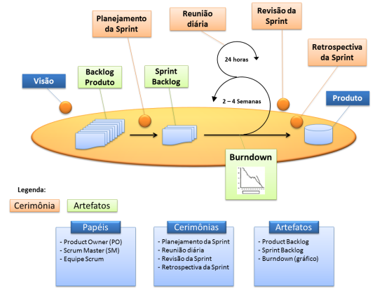
Capítulo II – Desenvolvimento de Software
Artefatos
Metodologia Ágil Scrum:
Prioriza a entrega do software;
Documentação sucinta;
Controle das atividades rotineiras.
4 Artefatos fundamentais
Product Backlog;
User Story;
Sprint Backlog;
Gráfico de Burn Down.
www.svlabs.com.br
Notes:
Por mais que uma metodologia ágil Scrum priorize a entrega do software em detrimento de uma extensa e trabalhosa documentação, a elaboração e a consequente manipulação de alguns artefatos neste modelo é de fundamental importância para o controle das atividades rotineiras. A seguir estão listados tais documentos:

Slide 52
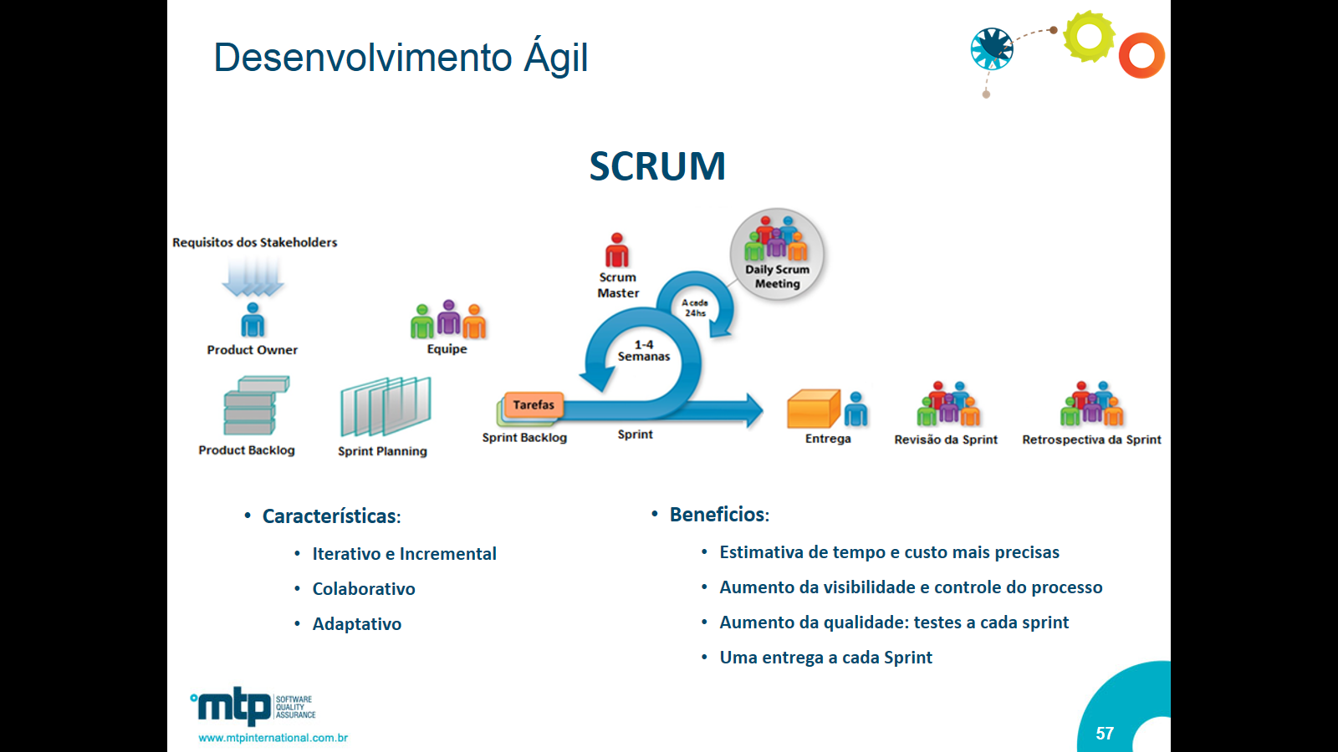
Capítulo II – Desenvolvimento de Software
Modelo Ágil – Introdução ao Scrum

Slide 53
Capítulo II – Desenvolvimento de Software
Introdução ao Scrum
Metodologia ágil para gestão e planejamento de projetos de software;
Os projetos são divididos em ciclos / iterações (tipicamente mensais) chamados de Sprints;
O Sprint representa um time box dentro do qual um conjunto de atividades deve ser executado;
As funcionalidades do projeto que serão implementadas formam uma lista conhecida como Product Backlog;
No início de cada Sprint, faz-se um Sprint Planning Meeting onde o Product Owner prioriza os itens do Product Backlog e a equipe seleciona as atividades que poderão ser implementadas;
www.svlabs.com.br
Notes:
Scrum é uma metodologia ágil para gestão e planejamento de projetos de software.
No Scrum, os projetos são dividos em ciclos (tipicamente mensais) chamados de Sprints. O Sprint representa um Time Box dentro do qual um conjunto de atividades deve ser executado. Metodologias ágeis de desenvolvimento de software são iterativas, ou seja, o trabalho é dividido em iterações, que são chamadas de Sprints no caso do Scrum.
As funcionalidades a serem implementadas em um projeto são mantidas em uma lista que é conhecida como Product Backlog. No início de cada Sprint, faz-se um Sprint Planning Meeting, ou seja, uma reunião de planejamento na qual o Product Owner prioriza os itens do Product Backlog e a equipe seleciona as atividades que ela será capaz de implementar durante o Sprint que se inicia. As tarefas alocadas em um Sprint são transferidas do Product Backlog para o Sprint Backlog.
A cada dia de uma Sprint, a equipe faz uma breve reunião (normalmente de manhã), chamada Daily Scrum. O objetivo é disseminar conhecimento sobre o que foi feito no dia anterior, identificar impedimentos e priorizar o trabalho do dia que se inicia.
Ao final de um Sprint, a equipe apresenta as funcionalidades implementadas em uma Sprint Review Meeting. Finalmente, faz-se uma Sprint Retrospective e a equipe parte para o planejamento do próximo Sprint. Assim reinicia-se o ciclo.

Slide 54
Capítulo II – Desenvolvimento de Software
Introdução ao Scrum
As tarefas alocadas em um Sprint são transferidas do Product Backlog para o Sprint Backlog;
A Daily Scrum é realizada diariamente, normalmente pela manhã, para disseminar conhecimento sobre o que foi realizado e priorizar as atividades do dia;
Ao final de um Sprint, a equipe apresenta as funcionalidades implementadas em uma Sprint Review Meeting;
A Sprint Retrospective é realizada ao final da Sprint e a equipe parte para o planejamento do próximo Sprint;
www.svlabs.com.br
Notes:
Scrum é uma metodologia ágil para gestão e planejamento de projetos de software.
No Scrum, os projetos são dividos em ciclos (tipicamente mensais) chamados de Sprints. O Sprint representa um Time Box dentro do qual um conjunto de atividades deve ser executado. Metodologias ágeis de desenvolvimento de software são iterativas, ou seja, o trabalho é dividido em iterações, que são chamadas de Sprints no caso do Scrum.
As funcionalidades a serem implementadas em um projeto são mantidas em uma lista que é conhecida como Product Backlog. No início de cada Sprint, faz-se um Sprint Planning Meeting, ou seja, uma reunião de planejamento na qual o Product Owner prioriza os itens do Product Backlog e a equipe seleciona as atividades que ela será capaz de implementar durante o Sprint que se inicia. As tarefas alocadas em um Sprint são transferidas do Product Backlog para o Sprint Backlog.
A cada dia de uma Sprint, a equipe faz uma breve reunião (normalmente de manhã), chamada Daily Scrum. O objetivo é disseminar conhecimento sobre o que foi feito no dia anterior, identificar impedimentos e priorizar o trabalho do dia que se inicia.
Ao final de um Sprint, a equipe apresenta as funcionalidades implementadas em uma Sprint Review Meeting. Finalmente, faz-se uma Sprint Retrospective e a equipe parte para o planejamento do próximo Sprint. Assim reinicia-se o ciclo.

Slide 55

Capítulo II – Desenvolvimento de Software
Modelo Ágil – Introdução ao Scrum
Reunião Diária (Daily Scrum Meeting)
Reunião rápida;
Conhecimento do andamento da Sprint;
Cada membro da equipe relata:
    O que fez;
    O que pretende fazer;
    Impedimentos encontrados.
Análise de medidas necessárias;
www.svlabs.com.br
Notes:
No Scrum, a reunião diária é o momento onde cada membro da equipe relata o que fez, o que pretende fazer e quais impedimentos encontrou desde a reunião anterior. Essa reunião deve ser rápida, mas ao trabalhar em equipe, ela é fundamental para que todos tenham conhecimento do andamento da Sprint e analisem se alguma medida se faz necessária.

Slide 56
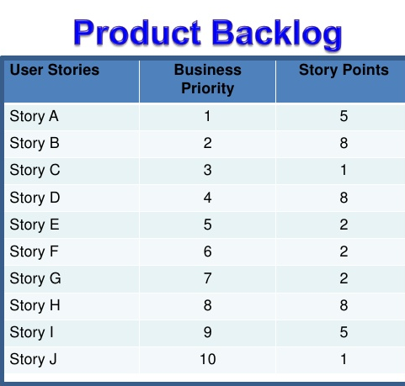
Capítulo II – Desenvolvimento de Software
Modelo Ágil – Introdução ao Scrum
Product Backlog
Lista com todas as funcionalidades desejadas para um produto;
Definido pelo Product Owner;
O Product Backlog não precisa estar completo no início de um projeto;
O Product Backlog cresce e muda à medida que se aprende mais sobre o produto e seus usuários;
www.svlabs.com.br
Notes:
O Product Backlog é uma lista contendo todas as funcionalidades desejadas para um produto. O conteúdo desta lista é definido pelo Product Owner. O Product Backlog não precisa estar completo no início de um projeto. Pode-se começar com tudo aquilo que é mais óbvio em um primeiro momento. Com o tempo, o Product Backlog cresce e muda à medida que se aprende mais sobre o produto e seus usuários.
Durante o Sprint Planning Meeting, o Product Owner prioriza os itens do Product Backlog e os descreve para a equipe. A equipe então determina que itens será capaz de completar durante a Sprint que está por começar. Tais itens são, então, transferidos do Product Backlog para o Sprint Backlog. Ao fazer isso, a equipe quebra cada item do Product Backlog em uma ou mais tarefas do Sprint Backlog. Isso ajuda a dividir o trabalho entre os membros da equipe. Podem fazer parte do Product Backlog tarefas técnicas ou atividades diretamente relacionadas às funcionalidades solicitadas.

Slide 57
Capítulo II – Desenvolvimento de Software
Modelo Ágil – Introdução ao Scrum
Product Backlog
O Product Owner prioriza os itens do Product Backlog durante o Sprint Planning Meeting, e os descreve para a equipe.
A equipe define quais itens será capaz de completar durante a Sprint que serão transferidos do Product Backlog para o Sprint Backlog.
Tarefas técnicas ou atividades diretamente relacionadas às funcionalidades solicitadas podem fazer parte do Product Backlog.
Notes:
O Product Backlog é uma lista contendo todas as funcionalidades desejadas para um produto. O conteúdo desta lista é definido pelo Product Owner. O Product Backlog não precisa estar completo no início de um projeto. Pode-se começar com tudo aquilo que é mais óbvio em um primeiro momento. Com o tempo, o Product Backlog cresce e muda à medida que se aprende mais sobre o produto e seus usuários.
Durante o Sprint Planning Meeting, o Product Owner prioriza os itens do Product Backlog e os descreve para a equipe. A equipe então determina que itens será capaz de completar durante a Sprint que está por começar. Tais itens são, então, transferidos do Product Backlog para o Sprint Backlog. Ao fazer isso, a equipe quebra cada item do Product Backlog em uma ou mais tarefas do Sprint Backlog. Isso ajuda a dividir o trabalho entre os membros da equipe. Podem fazer parte do Product Backlog tarefas técnicas ou atividades diretamente relacionadas às funcionalidades solicitadas.

Slide 58
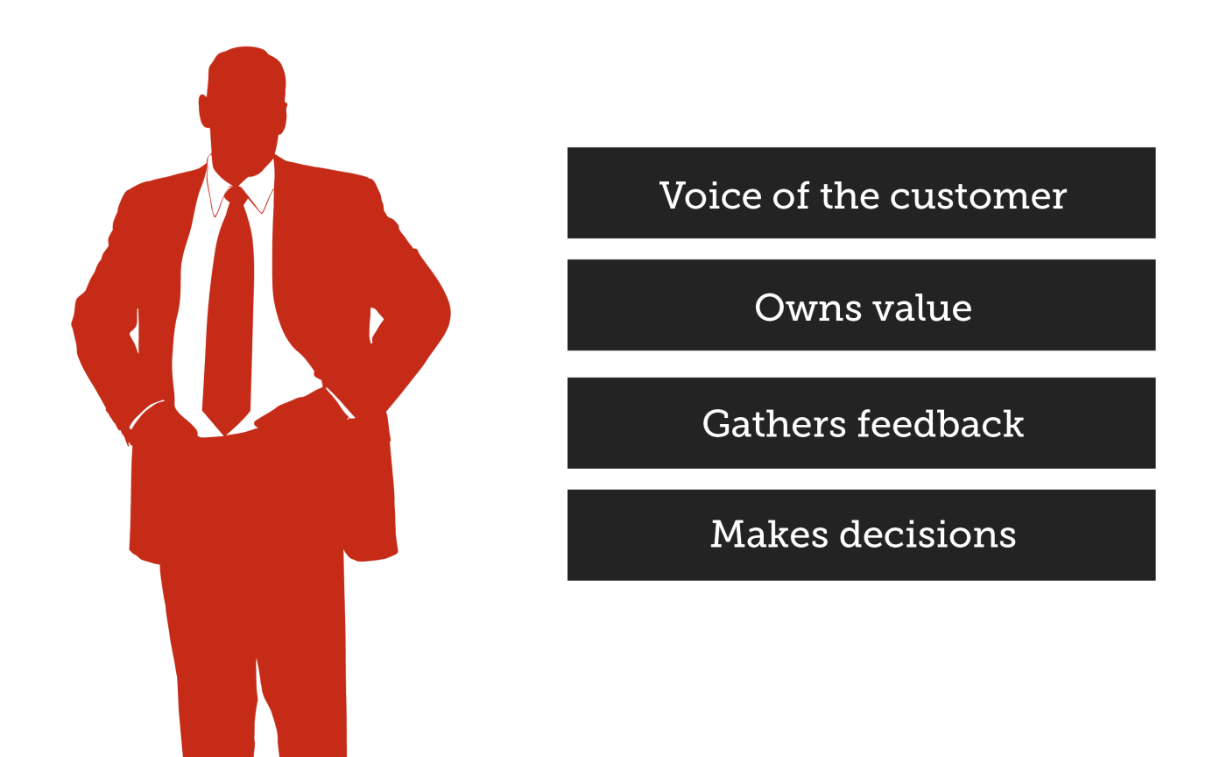
Capítulo II – Desenvolvimento de Software
Modelo Ágil – Introdução ao Scrum
O Dono do Produto - PO
O Product Owner é a pessoa que define os itens que compõem o Product Backlog e os prioriza nas Sprint Planning Meetings.
www.svlabs.com.br
Notes:
O Product Owner é a pessoa que define os itens que compõem o Product Backlog e os prioriza nas Sprint Planning Meetings.

Slide 59
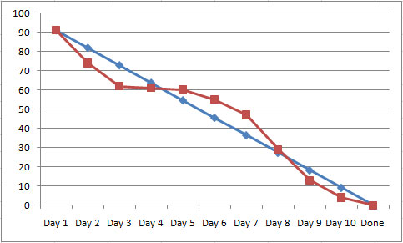
Capítulo II – Desenvolvimento de Software
Modelo Ágil – Introdução ao Scrum
Gráfico Burndown
Permite monitorar o progresso do projeto em relação a um planejamento, atualizado ao final de cada Sprint;
O eixo horizontal representa os Sprints;
O eixo vertical representa a quantidade de trabalho que ainda precisa ser feita no início de cada Sprint. A unidade representada por ser: story points, dias ideais, team days, etc.
Notes:
Em um projeto Scrum, a equipe monitora seu progresso em relação a um plano atualizando um Release Burndown Chart ao final de cada Sprint (iteração). O eixo horizontal de um Release Burndown Chart mostra os Sprints; o eixo vertical mostra a quantidade de trabalho que ainda precisa ser feita no início de cada Sprint. O trabalho que ainda resta pode ser mostrado na unidade preferencial da equipe: story points, dias ideais, team days e assim por diante.

Slide 60
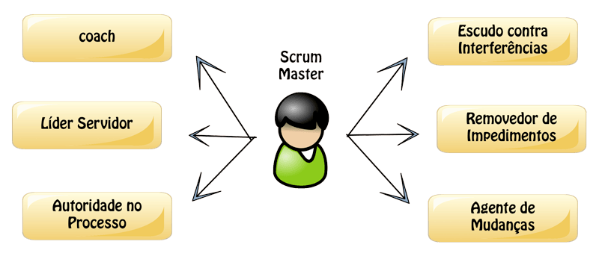
Capítulo II – Desenvolvimento de Software
Modelo Ágil – Introdução ao Scrum
Scrum Master
O papel de Scrum Master é normalmente exercido por um gerente de projeto ou um líder técnico, podendo ser qualquer integrante da equipe, cujas funções são:
assegurar que a equipe respeite e siga os valores e as práticas do Scrum
proteger a equipe para que ela não se comprometa excessivamente com relação àquilo que é capaz de realizar durante um Sprint;
atuar como facilitador do Daily Scrum e responsável por remover quaisquer obstáculos que sejam levantados pela equipe durante essas reuniões.
www.svlabs.com.br
Notes:
O Scrum Master procura assegurar que a equipe respeite e siga os valores e as práticas do Scrum. Ele também protege a equipe assegurando que ela não se comprometa excessivamente com relação àquilo que é capaz de realizar durante um Sprint.
O Scrum Master atua como facilitador do Daily Scrum e torna-se responsável por remover quaisquer obstáculos que sejam levantados pela equipe durante essas reuniões.
O papel de Scrum Master é tipicamente exercido por um gerente de projeto ou um líder técnico, mas em princípio pode ser qualquer pessoa da equipe.

Slide 61

Capítulo II – Desenvolvimento de Software
Modelo Ágil – Introdução ao Scrum
Team Scrum
É a equipe de desenvolvimento;
Não existe necessariamente uma divisão funcional através de papéis tradicionais, tais como programador, designer, analista de testes ou arquiteto;
Todos trabalham juntos para completar o conjunto de trabalho;
Equipe composta normalmente de 6 a 10 pessoas;
O conceito de "Scrum of Scrums“ é aplicado para trabalhar com equipes grandes, onde cada equipe trabalha normalmente e indica um representante para frequentar o Scrum of Scrums Meeting, realizadas de 2 a 3 vezes por semana.
www.svlabs.com.br
Notes:
O Scrum Team é a equipe de desenvolvimento. Nela, não existe necessariamente uma divisão funcional através de papéis tradicionais, tais como programador, designer, analista de testes ou arquiteto. Todos no projeto trabalham juntos para completar o conjunto de trabalho com o qual se comprometeram conjuntamente para um Sprint.
Um Scrum Team típico tem de 6 a 10 pessoas, embora haja relatos de projetos Scrum com equipes maiores. A principal abordagem para trabalhar com equipes grandes no Scrum é usando o conceito de "Scrum of Scrums". Cada Scrum Team trabalha normalmente, mas cada equipe também contribui com uma pessoa que deverá frequentar o Scrum of Scrums Meeting para coordenar o trabalho de múltiplas equipes Scrum. Esses encontros são análogos aos Daily Scrums, mas não acontecem necessariamente todos os dias. Fazer essa reunião duas ou três vezes por semana tende a ser suficiente na maioria das organizações.

Slide 62
Capítulo II – Desenvolvimento de Software
Modelo Ágil – Perfil do Testador
Promover feedback contínuo: | O feedback faz parte do apelo da comunicação face a face que o ágil propõe. Este feedback rápido é de grande valor para o Product Owner e clientes caso os requisitos não sejam tão adequados quanto pareciam. Diante de um obstáculo, o feedback contínuo pode remover e até evitar dores de cabeça futuras, como por exemplo o desenvolvimento criar interfaces mais testáveis;
Entregar valor ao cliente: | O testador contribui com a entrega iterativa do projeto, que permite que o sistema seja atualizado constantemente, evitando gaps no negócio;
Disponibilizar comunicação face a face: | Nenhum time dá certo sem boa comunicação. Sempre surgem dúvidas sobre uma funcionalidade que está sendo trabalhada, e o programador e analista devem ser consultados, de preferência pessoalmente. Se você fizer isso, sempre terá alguém que ouvindo a conversa poderá aproveitar para aprender ou para compartilhar algo mais.
.
www.svlabs.com.br
Notes:
Prover feedback contínuo
O feedback faz parte do apelo da comunicação face a face que o ágil propõe. Este feedback rápido é de grande valor para o Product Owner e clientes caso os requisitos não sejam tão adequados quanto pareciam. No caso de uma metodologia cascata, os erros de requisito seriam "testados" somente depois do software estar pronto.
Diante de um obstáculo, o feedback contínuo pode remover e até evitar dores de cabeça futuras, como por exemplo o desenvolvimento criar interfaces mais testáveis.
Entregar valor ao cliente
O testador contribui com a entrega iterativa do projeto, que permite que o sistema seja atualizado constantemente, evitando gaps no negócio.
Disponibilizar comunicação face a face
Nenhum time dá certo sem boa comunicação. Sempre surgem dúvidas sobre uma funcionalidade que está sendo trabalhada, e o programador e analista devem ser consultados, de preferência pessoalmente. Se você fizer isso, sempre terá alguém que ouvindo a conversa poderá aproveitar para aprender ou para compartilhar algo mais.

Slide 63

Capítulo II – Desenvolvimento de Software
Modelo Ágil – Perfil do Testador
Ter coragem | Para ousar e conquistar inovações que transmitam aos testadores mais coragem de inovar no código deles sem medo de irem bugs para produção; Para nos permitirmos errar, sabendo que pelo menos iremos falhar rápido e aprender rápido com os erros. Somente assim as pessoas param para rever o que pode ser melhorado; Para permitir aos outros errarem, porque este é o único jeito de se aprender a lição... quebrando a cara! (será?); Para pedir ajuda, mesmo que a pessoa que vá ajudar pareça tão ocupada e estressada. Isso nos obriga a sair de dentro da concha chamada "meu departamento" e compartilhar a responsabilidade pela qualidade com todo o time.
www.svlabs.com.br

Slide 64
Capítulo II – Desenvolvimento de Software
Modelo Ágil – Perfil do Testador
Tornar tudo simples: | Resista à tentação de fazer automações mirabolantes e planejamentos detalhados: faça o melhor suficiente para agregar valor ao que está sendo feito... nem mais, nem menos. Apesar de ser simples, não significa que seja sem planejamento, sem estrutura e nem que seja a primeira ideia "que sirva";
Praticar a Melhoria Contínua: | Buscar por melhores maneiras de se fazer o trabalho faz parte do mind-set de um time ágil. Para isso participar das retrospectivas do time é essencial. Não se esqueça de anotar estas ideias, e até de colocá-las no quadro Kanban.
Responder à mudanças: | Quando estamos acostumados com o modelo cascata, diante de uma mudança gostamos de responder com "Não podemos fazer alterações agora, vamos deixar isso para a próxima versão". Isso é um veneno para o valor de negócio!
www.svlabs.com.br

Slide 65
Capítulo II – Desenvolvimento de Software
Modelo Ágil – Perfil do Testador
Auto organizar-se: | Dentro de um time onde os analistas, desenvolvedores, stakeholders possam conversar continuamente sobre teste e automação, os testadores vivem uma nova perspectiva. Automatizar teste é difícil, mas é muito mais fácil quando você tem um time inteiro podendo colaborar dentro de suas especialidades. Quando um testador encontra um problema, na verdade esse problema deve ser visto como sendo do time inteiro, e não apenas do programador que desenvolveu o bug, ou do analista que fechou o build incorretamente.
www.svlabs.com.br

Slide 66
Capítulo II – Desenvolvimento de Software
Modelo Ágil – Perfil do Testador
Foco nas Pessoas: | Projetos dão certo quando as pessoas boas são autorizadas a fazer seu melhor trabalho. Membros de times ágeis devem sentir-se à vontade e sem preocupações de serem culpados ou castigados por algo. Todos no time devem ter oportunidades de crescer e desenvolver suas habilidades, como o manifesto ágil propõe, que os indivíduos e as iterações valem mais que os processos e ferramentas. A facilidade que uma ferramenta automatizada provê não vale muito se por detrás dela não tiver um testador pensando nas iterações e na lógica da automação com habilidade.
www.svlabs.com.br

Slide 67
Capítulo II – Desenvolvimento de Software
Modelo Ágil – Perfil do Testador
Além disso, um testador não é simplesmente um testador. Ele deve lembrar que ele é um engenheiro de Qualidade de Software, o que remete a um horizonte bem amplo do que ele pode fazer e aprender. Em um departamento comum de desenvolvedores x testadores, a função "testador" costuma ser vista como uma inferior à função "programador", como se fosse uma sub-função, um estágio, ou uma pessoa da área de sistemas que não é boa o suficiente para programar. A abordagem ágil nos lembra que no time todo mundo está no mesmo patamar, e sendo multidisciplinar, quando um desenvolvedor precisar testar, sem o know-how de um testador colaborando, com certeza o trabalho vai ter menos qualidade.
www.svlabs.com.br

Slide 68
Capítulo II – Desenvolvimento de Software
Papeis x Responsabilidade
Fábrica de Teste
Fábrica de Software
Gerente de Projeto
Gerente
Coordenador
Consultor
Analista de Requisitos
Arquiteto de Sistema
Líder
PMO
Arquitetos
Desenvolvedor
Analistas
Executores
www.svlabs.com.br

Slide 69
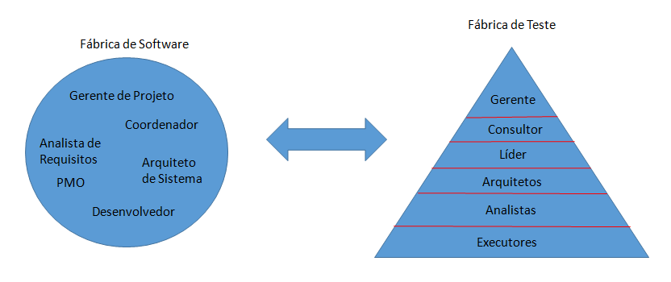
Capítulo II – Desenvolvimento de Software
Papeis x Responsabilidade
Ágil
Tradicional
Equipe
Scrum Master
PO
Time
Desenvolvedores e
Testador
www.svlabs.com.br

Slide 70
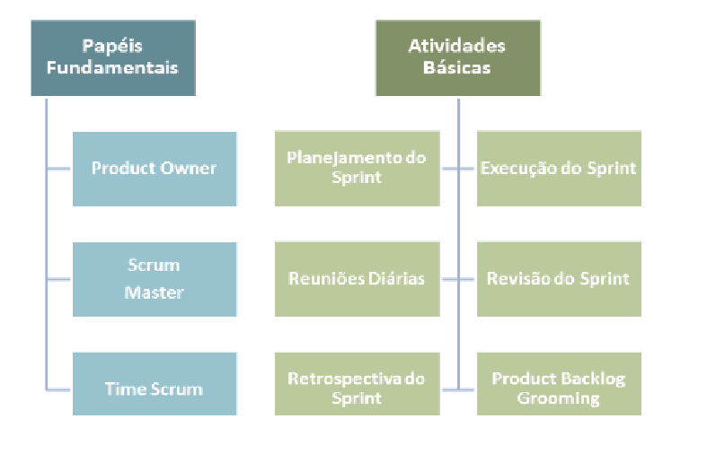
Capítulo II – Desenvolvimento de Software
Papeis x Responsabilidades no Ágil
www.svlabs.com.br

Slide 71
Capítulo II – Desenvolvimento de Software
Baixa Plataforma
Sistemas de baixa performance operacional, entretanto com um padrão visual mais moderno e maior capacidade tecnológica:
Java
C#
Alta Plataforma
Sistemas de alta performance operacional, entretanto com um padrão visual pobre, normalmente 2 escala de cores e pouca capacidade tecnológica (muito usado em bancos).
Cobol
VB
www.svlabs.com.br

Slide 72
Exercício Prático

Slide 73


Treinamentos especializados em Sistemas.
E-mail: treinamento@ctsnet.com.br
Tel.:(11) 4319-0924.
WhatsApp.: (11) 9 5048-7140

